Slide 1
ЦЕНТР ИННОВАЦИЙ СОЦИАЛЬНОЙ СФЕРЫ ЯМАЛО- НЕНЕЦКОГО АВТОНОМНОГО ОКРУГА
МЕРЫ РЕГИОНАЛЬНОЙ ПОДДЕРЖКИ
СОЦИАЛЬНО ОРИЕНТИРОВАННЫХ НЕКОМЕРЧЕСКИХ ОРГАНИЗАЦИЙ
И СОЦИАЛЬНЫХ ПРЕДПРИНИМАТЕЛЕЙ
2018 ГОД

Slide 2
Государственная поддержка субъектов СО НКО и СП осуществляется в соответствии с федеральными, региональными и муниципальными программами. Поддержка субъектов СО НКО и СП – деятельность органов государственной власти, направленная на правовой, экономический и политический характер, способствующий развитию СО НКО и СП.
РОССИЙСКАЯ ФЕДЕРАЦИЯ
ЯМАЛО-НЕНЕЦКИЙ АВТОНОМНЫЙ ОКРУГ

Slide 3
Поддержка субъектов СП, СО НКО осуществляется в соответствии с положениями постановления Правительства ЯНАО от 27.06.2011 №440-П «О предоставлении в пользование государственного имущества Ямало-Ненецкого автономного округа» Постановление Правительства автономного округа от 14.02.2012 №69-П «О поддержке социально-ориентированных организаций в ЯНАО», распоряжение Правительства ЯНАО от 29.07.2016 №634-РП «Об утверждении комплексного плана мероприятий ЯНАО по обеспечению поэтапного доступа СО НКО осуществляющих деятельность в социальной сфере, к бюджетным средствам, выделяемым на предоставление социальных услуг населению, использованию различных форм поддержки деятельности СО НКО»
ДЕПАРТАМЕНТ ИМУЩЕСТ-ВЕННЫХ ОТНОШЕНИЙ ЯНАО
Юридический адрес: 629008, Ямало-Ненецкий автономный округ,
г. Салехард,
ул. Республики,
д. 73
директор департамента
Швагер Олеся Владимировна
Контактный телефон: 8(34922)9-86-77

Slide 4
Ежегодный конкурс на предоставление грантов для поддержки проектов в области внутреннего и въездного туризма, развития туристической индустрии ЯНАО. Гранты предоставляются на конкурсной основе юридическим лицам, некоммерческим организациям, индивидуальным предпринимателям, физическим лицам – производителям товаров, работ, услуг. В рамках подпрограммы «Развитие и внутреннего и въездного туризма» государственной программы ЯНАО «Развитие туризма, повышение эффективности реализации молодежной политики, организация отдыха и оздоровления детей и молодежи на 2014 -2020 годы».
ДЕПАРТАМЕНТ МОЛОДЁЖНОЙ ПОЛИТИКИ И ТУРИЗМА ЯНАО
Юридический адрес: 629008, Ямало-Ненецкий автономный округ,
г. Салехард,
ул. Свердлова, д. 42
директор департамента
Тимергазина Эльвира Ринатовна
Контактный телефон: 8(34922)3-22-58

Slide 5
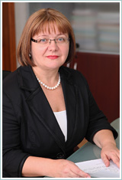
Законами определены равные условия финансового обеспечения получения дошкольного образования в частных дошкольных образовательных организациях, в частных общеобразовательных организациях, осуществляющих образовательную деятельность по имеющим государственную аккредитацию основным общеобразовательным программам, и у индивидуальных предпринимателей, посредством предоставления субсидий на возмещение затрат, включая расходы на оплату труда, приобретение учебников и учебных пособий, средств обучения, игр, игрушек (за исключением расходов на содержание зданий и оплату коммунальных услуг). В части материальной поддержки осуществляется предоставление компенсации родителям (законным представителям) детей, посещающих индивидуальных предпринимателей, осуществляющих образовательную деятельность по образовательной программе дошкольного образования на основании лицензии. Предоставление субсидий социально ориентированным некоммерческим организациям в системе образования Ямало-Ненецкого автономного округа.
ДЕПАРТАМЕНТ ОБРАЗОВАНИЯ ЯНАО
Юридический адрес: 629008, Ямало-Ненецкий автономный округ,
г. Салехард,
ул. Совхозная,
д. 14
директор департамента
Кравец Марина Владимировна
Предоставление финансовых средств осуществляется в рамках постановления Правительства ЯНАО от 29 мая 2017 г. №502-П «О порядке предоставления субсидий из окружного бюджета социально ориентированным некоммерческим организациям в системе образования Ямало-Ненецкого автономного округа».
Контактный телефон: 8(34922)3-39-47

Slide 6
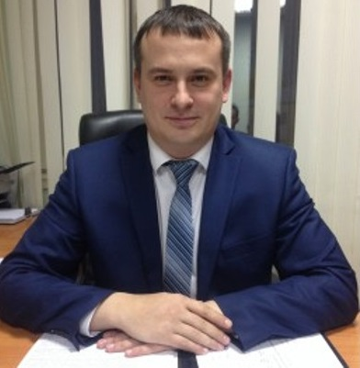
Оказание государственной финансовой поддержки некоммерческим организациям спортивной направленности, развивающих профессиональный спорт в ЯНАО. Предоставление субсидий некоммерческим организациям проводится на конкурсной основе.
ДЕПАРТАМЕНТ ПО ФИЗИЧЕСКОЙ КУЛЬТУРЕ И СПОРТУ ЯНАО
Юридический адрес: 629008, Ямало-Ненецкий автономный округ,
г. Салехард,
ул. Мира,
д. 9
директор департамента
Масанов Андрей Владиславович
Государственная программа ЯНАО «Развитие физической культуры и спорта на 2014-2020 годы» утвержденная постановлением Правительства автономного округа от 27 декабря 2013 года №1152-П
Постановление Правительства ЯНАО от 22 декабря 2017 г. №1387-П «Об утверждении порядка определения объема и предоставления субсидий НКО, не являющимся государственными (муниципальными) учреждениями, развивающих профессиональный спорт в Ямало-Ненецком автономном округе»
Контактный телефон: 8(34922)4-18-29

Slide 7
Предоставление имущественной поддержки СО НКО для оказания социальных услуг населению реализовывается департаментом культуры через подведомственные государственные учреждения. Консультационная и методическая поддержка СО НКО в реализации проектов в сфере культуры.
ДЕПАРТАМЕНТ КУЛЬТУРЫ ЯНАО
Юридический адрес: 629008, Ямало-Ненецкий автономный округ,
г. Салехард,
ул. Республики,
д.29
директор департамента
Колтунов Евгений Евгеньевич
В рамках реализации государственной программы ЯНАО «Основные направления развития культуры на 2014-2020 годы»
Контактный телефон: 8(34922)2-58-30

Slide 8
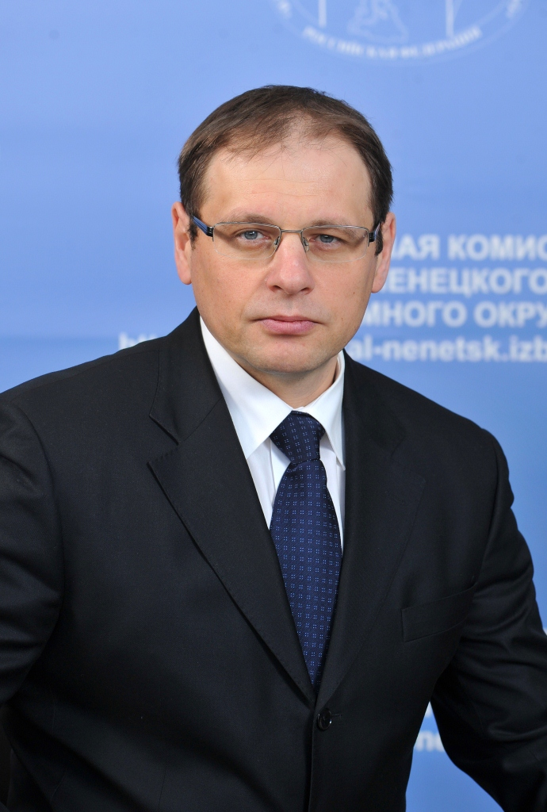
Оказание финансовой, информационной, консультационной и методической поддержки СО НКО: 1. Финансовая поддержка деятельности СО НКО осуществляется на основании постановления Правительства автономного округа от 23 декабря 2011 года №988-П «Об утверждении Порядка предоставления субсидий из окружного бюджета СО НКО в ЯНАО на конкурсной основе», постановления Правительства автономного округа от 08 апреля 2013 года №221-П «Об утверждении Порядка предоставления субсидий национально-культурным автономиям и СО НКО в ЯНАО на реализацию проектов (программ)». Постановлением правительства автономного округа от 14 февраля 2012 года №69-П «О поддержке СО НКО в ЯНАО» 2. Информационная поддержка СО НКО осуществляется совместно с Общественной палатой автономного округа на Официальном Интернет-сайте исполнительных органов государственной власти автономного округа на интернет-ресурсе «Интерактивная карта социально значимых проектов», на сайте Общественной палаты автономного округа, на сайте информационного агентства «Север-Пресс», в специально созданной рубрике «Ямал. Общество. Инициатива», а так же взаимодействие с региональными и муниципальными СМИ. 3. Консультационная и методическая поддержка СО НКО. Все методические материалы размещаются на Официальном Интернет-сайте исполнительных органов государственной власти автономного округа и на сайте Общественной палаты автономного округа, в адрес руководителей СО НКО посредством электронной почты производится рассылка информационных сообщений, в режиме видеоконференцсвязи ежегодно проводятся встречи с потенциальными участниками конкурсов, «круглые столы», ежегодное заседание консультационного совета по вопросам этноконфессиональной политики при Губернаторе автономного округа, обучающие мероприятия по оказанию поддержки в области подготовки, переподготовки и повышения квалификации работников и добровольцев СО НКО.
ДЕПАРТАМЕНТ ВНУТРЕННЕЙ ПОЛИТИКИ ЯНАО
Юридический адрес: 629008, Ямало-Ненецкий автономный округ,
г. Салехард,
пр. Молодежи,
д.9
директор департамента
Климентьев Сергей Владимирович
В рамках реализации подпрограмм «Содействие развитию институтов гражданского общества и поддержка социально ориентированных некоммерческих организаций в ЯНАО» и «Реализация региональной политики на 2014-2020 годы», утвержденных постановлением Правительством автономного округа от 25 декабря 2013 г. № 1145-П
Контактный телефон: 8(34922)2-42-66

Slide 9
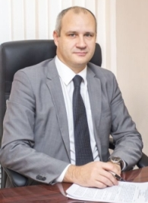
Предоставление субсидий социально ориентированным некоммерческим организациям на осуществление деятельности в сфере здравоохранения в ЯНАО. Финансовое обеспечение реализации мероприятий по профилактике ВИЧ-инфекции и гепатитов В и С, с привлечением СО НКО, а как же профилактика социально значимых заболеваний, курение и алкоголизма. Субсидия предоставляется на конкурсной основе.
ДЕПАРТАМЕНТ ЗДРАВООХРАНЕНИЯ ЯНАО
Юридический адрес: 629008, Ямало-Ненецкий автономный округ,
г. Салехард,
ул. Республики,
д.72
директор департамента
Новиков Сергей Владимирович
Постановление правительства ЯНАО от 03.08.2017 года №774-П «Об утверждении Порядка предоставления субсидий социально ориентированным некоммерческим организациям на осуществление деятельности в сфере здравоохранения в ЯНАО»
Постановление Правительства ЯНАО от 25.12.2013 № 1142-п "Об утверждении государственной программы Ямало-Ненецкого автономного округа "Развитие здравоохранения на 2014 – 2020 годы"
Контактный телефон: 8(34922)4-04-37

Slide 10
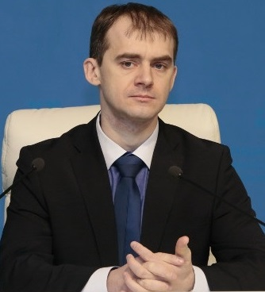
Осуществляет государственную поддержку некоммерческим организациям, осуществляющих деятельность в сфере социальной реабилитации лиц, потребляющих наркотические средства и психотропные вещества в немедицинских целях в рамках подпрограммы «Развитие социальной реабилитации лиц, потребляющих наркотические средства и психотропные вещества в немедицинских целях», государственной программы ЯНАО «Развитие научной, научно-технической и инновационной деятельности на 2014-2020 годы»
ДЕПАРТАМЕНТ ПО НАУКЕ И ИННОВАЦИЯМ ЯНАО
Юридический адрес: 629008, Ямало-Ненецкий автономный округ,
г. Салехард,
пр. Молодежи,
д.9
директор департамента
Титовский Алексей Леонидович
Порядок оказания поддержки утверждён постановлением Правительства ЯНАО от 14 июля 2016 года №678-П
«О предоставлении услуг по социальной реабилитации и ресоциализации лицам, допускающим незаконное потребление наркотических средств и (или) психотропных веществ, некоммерческими организациями с использование сертификата»
Контактный телефон: 8(34922)2-43-23

Slide 11
Нормативно – правовые акты ЯНАО регламентирующие меры поддержки, предоставляемые департаментом социальной защиты населения ЯНАО
ДЕПАРТАМЕНТ СОЦИАЛЬНОЙ ЗАЩИТЫ НАСЕЛЕНИЯ ЯНАО
Юридический адрес: 629008, Ямало-Ненецкий автономный округ,
г. Салехард,
Ул. Подшибякина,
д.15
директор департамента
Карпова Елена Владимировна
Постановление Правительства ЯНАО от 29.09.2014 №750-П «О формировании и введении реестра поставщиков социальных услуг и регистра получателей социальных услуг в Ямало-Ненецком автономного округа»
Постановление Правительства ЯНАО от 25.12.2015 №1301-П утвержден порядок предоставления субсидий из окружного бюджета на безвозмездной и безвозвратной основе, на цели связанные с получением у них гражданами социальных услуг, предусмотренные индивидуальной программой, разработанной департаментом социальной защиты населения автономного округа.
Постановление Правительства ЯНАО от 28.04.2017 №410-П утвержден порядок предоставление субсидий из окружного бюджета в целях возмещения затрат, связанных с оказанием срочных социальных услуг, негосударственным организациям, включенным в реестр поставщиков соц. услуг автономного округа, но не участвующим в выполнении государственного задания.
Контактный телефон: 8(34922)4-13-67

